Slide 1
Fundusze Europejskie dla Pomorza 2021-2027
Zintegrowane przedsięwzięcia rewitalizacyjne
Działanie 7.1 Rewitalizacja zdegradowanych obszarów miejskich
projekt
„Nowy Staw – miasto przyjazne mieszkańcom – etap II”
Zakres działań:
Zadanie 1. kompleksowe zagospodarowanie podwórka sąsiedzkiego w kwartale ulic Zwycięstwa, Powstańców i Obrońców Westerplatte polegające m.in. na uporządkowaniu przestrzeni międzybudynkowej, wykonaniu nowych nawierzchni, oświetlenia, poprawie dostępności dla osób z niepełnosprawnościami, montażu małej architektury, nasadzeniu zieleni, stworzeniu miejsca spotkań i wypoczynku mieszkańców.
Zadanie 2. działania aktywizujące lokalną społeczność – warsztaty dla mieszkańców
Termin gotowości złożenia wniosku o dofinansowanie: I kw. 2027 r.
Planowany okres realizacji: 10.2027 – 01.2029

Slide 2
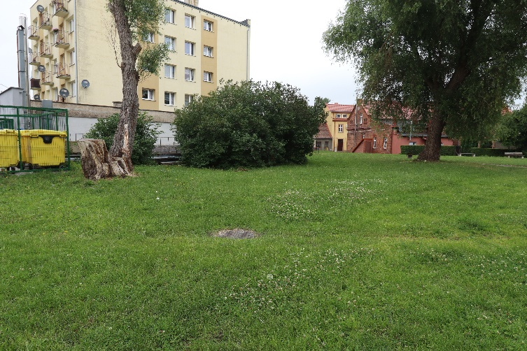
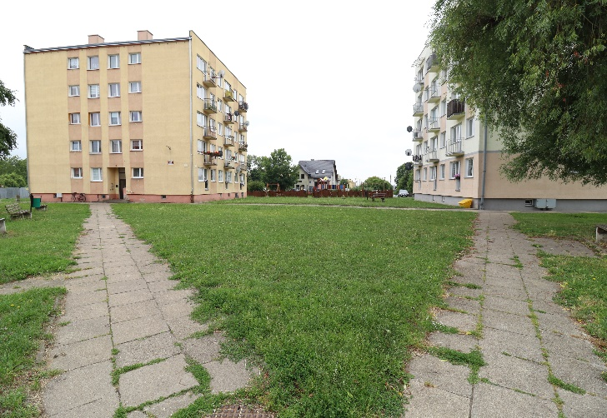
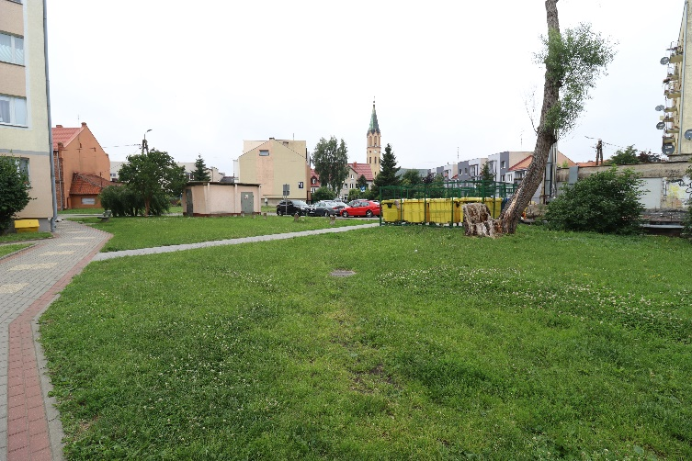
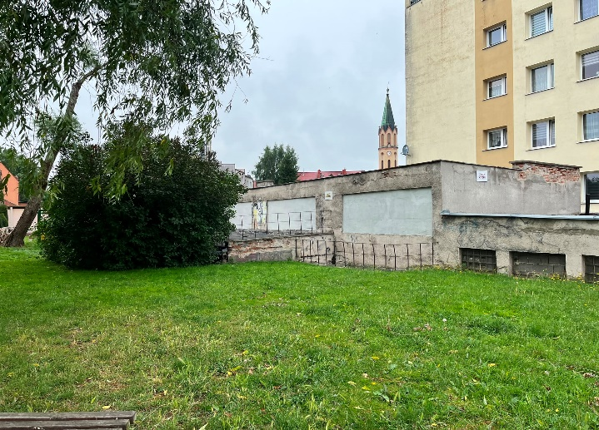
Fundusze Europejskie dla Pomorza 2021-2027
Zintegrowane przedsięwzięcia rewitalizacyjne
Działanie 7.1 Rewitalizacja zdegradowanych obszarów miejskich
projekt „Nowy Staw – miasto przyjazne mieszkańcom – etap II”
Zadanie 1. Kompleksowe zagospodarowanie podwórka sąsiedzkiego

Slide 3
Fundusze Europejskie dla Pomorza 2021-2027
Zintegrowane przedsięwzięcia rewitalizacyjne
Działanie 6.5 Infrastruktura społeczna – programy rewitalizacji
projekt
„Wprowadzenie nowych funkcji społecznych w Centrum Wsparcia Rodziny”
Zakres działań: doposażenie budynku placówki usług społecznych CWR zlokalizowanej na obszarze rewitalizacji w sprzęt niezbędny do realizacji działań wspierających i aktywizujących.
Główny cel projektu: zwiększenie dostępności i jakości usług społecznych świadczonych na obszarze rewitalizacji.
Termin gotowości złożenia wniosku o dofinansowanie: I kw. 2027 r.
Planowany okres realizacji: 10.2027 – 04.2028

Slide 4
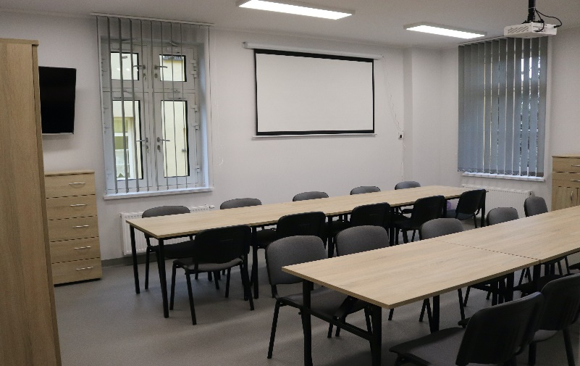
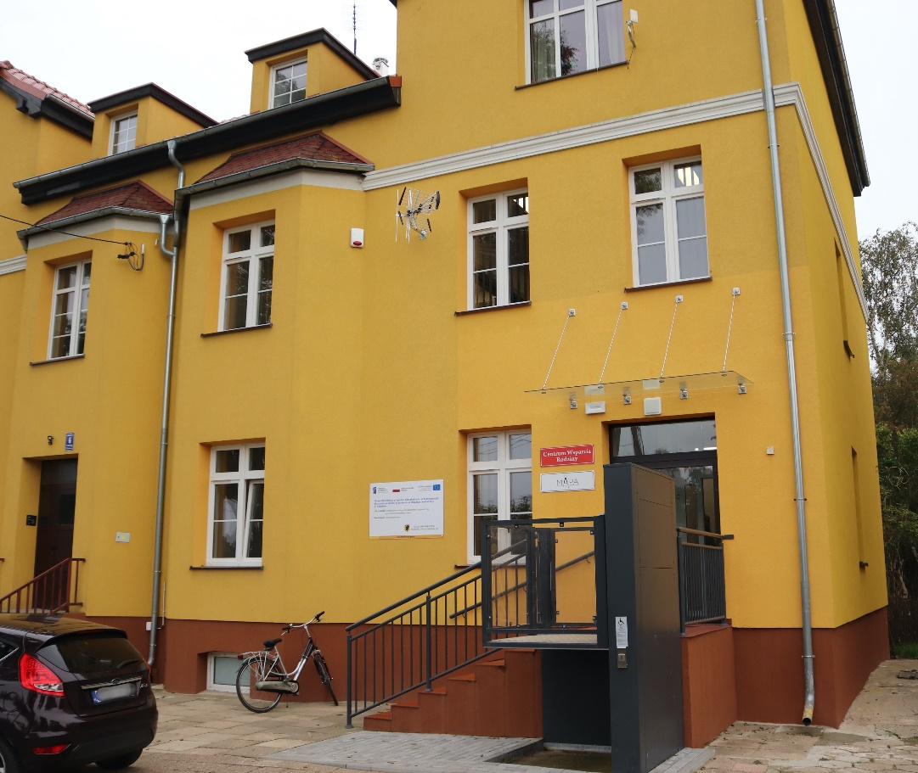
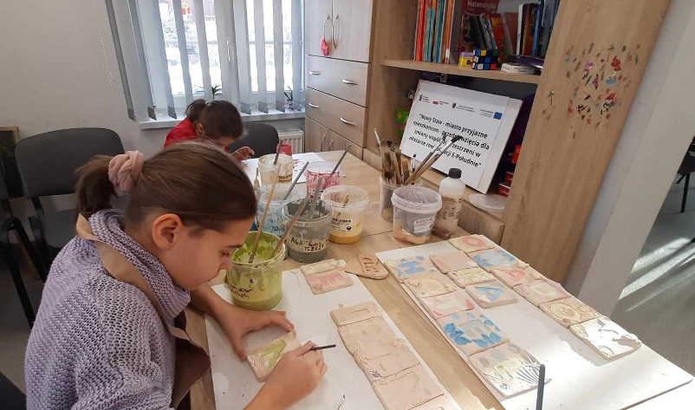
Fundusze Europejskie dla Pomorza 2021-2027
Zintegrowane przedsięwzięcia rewitalizacyjne
Działanie 6.5 Infrastruktura społeczna – programy rewitalizacji
projekt
„Wprowadzenie nowych funkcji społecznych w Centrum Wsparcia Rodziny”

Slide 5
Fundusze Europejskie dla Pomorza 2021-2027
Zintegrowane przedsięwzięcia rewitalizacyjne
Działanie 5.19 Usługi społeczne i zdrowotne – programy rewitalizacji
projekt
„ Zapewnienie dostępu do usługi asystenta dla osób z niepełnosprawnością
dla mieszkańców obszaru rewitalizacji w Nowym Stawie”
Zakres działań: usługi asystenckie, które zapewnią osobom z niepełnosprawnościami wsparcie w codziennych czynnościach, załatwianiu spraw urzędowych oraz korzystaniu z edukacji i kultury
Główny cel projektu: zwiększenie samodzielności oraz poprawa jakości życia osób z niepełnosprawnościami zamieszkujących obszar rewitalizacji
Termin gotowości złożenia wniosku o dofinansowanie: I kw. 2027 r.
Planowany okres realizacji: 10.2027 – 10.2029

